Slide 1
新北金陵女中教材圖片
【公視兒少教育資源網製作】

Slide 2
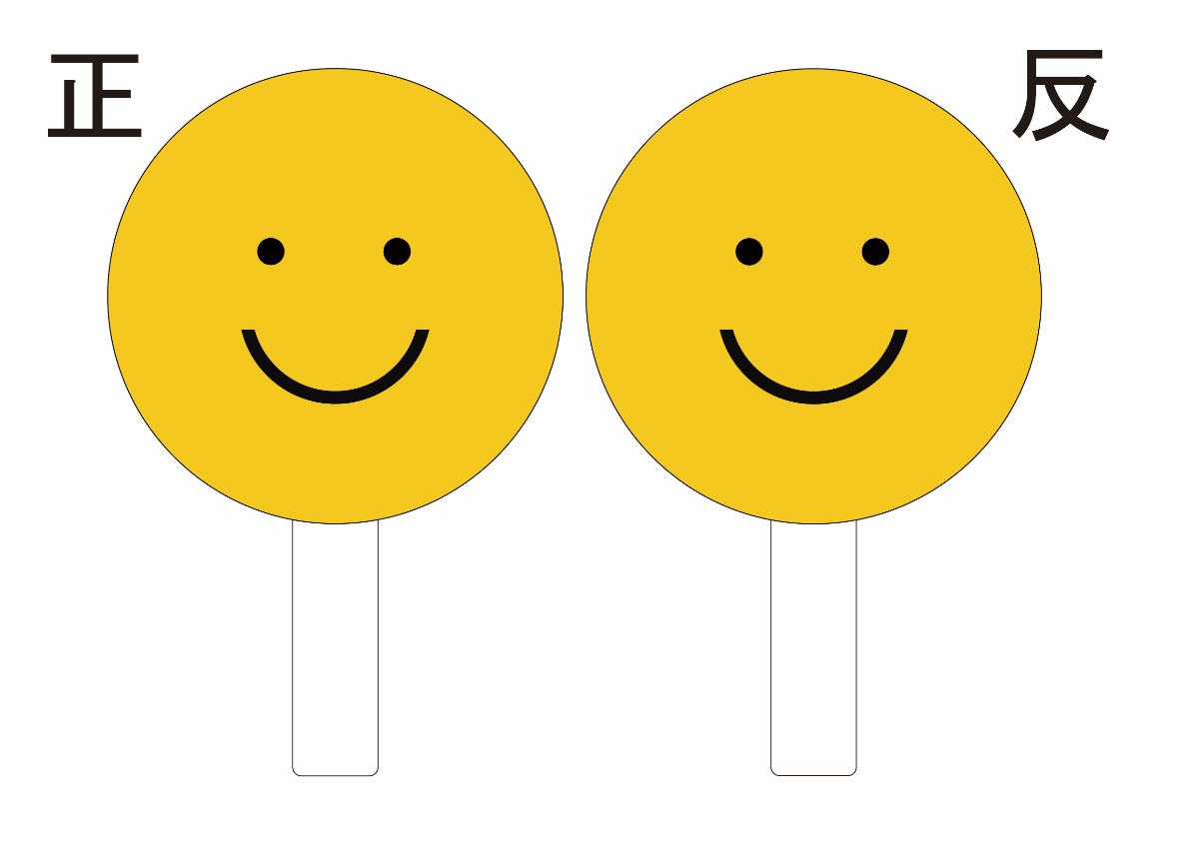
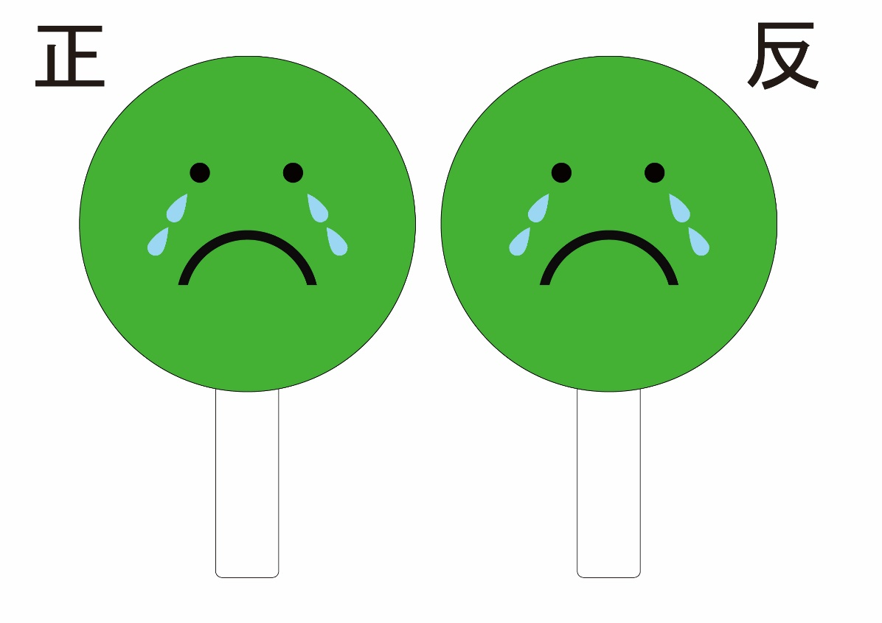
笑臉哭臉手拿牌

Slide 3
感官體驗卡

